Slide 1
Разработка Веб-Приложений на основе Микросервисной Архитектуры.
Выполнил студент III курса,
специальности Информатика
Чобану Артём
Группа: I1902
Руководитель:
Георгий Латул
Июнь 2021

Slide 2
Содержание
О понятии Микросервисной архитектуры
Концепт Проекта
Архитектура Проекта
Демонстрация работы проекта
Литература и документация

Slide 3
Что такое Микросервисная Архитектура?
Микросервисная Архитектура – это способ создания приложения при помощи разделения его на несколько слабо связанных и взаимодействующих друг с другом Сервисов.

Slide 4
Концепт Проекта
фыв

Slide 5
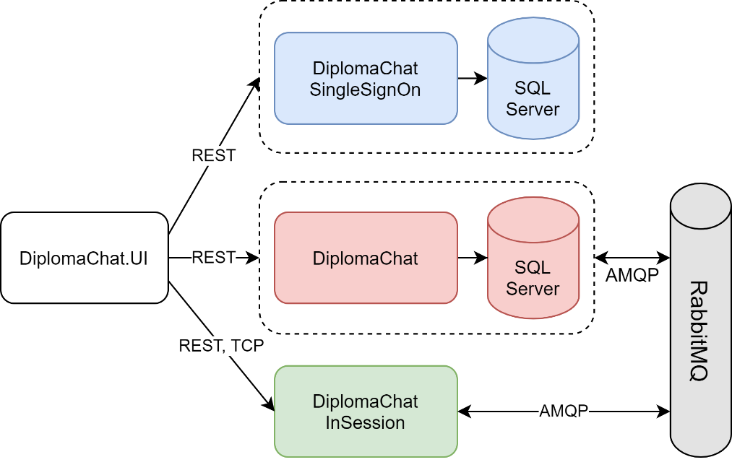
Архитектура проекта
Проект состоит из:
DiplomaChat.SingleSignOn
DiplomaChat
DiplomaChat.Insession
DiplomaChat.UI
Вспомагательные Сервисы:
RabbitMQ
СУБД: MS SQL Server 2019

Slide 6
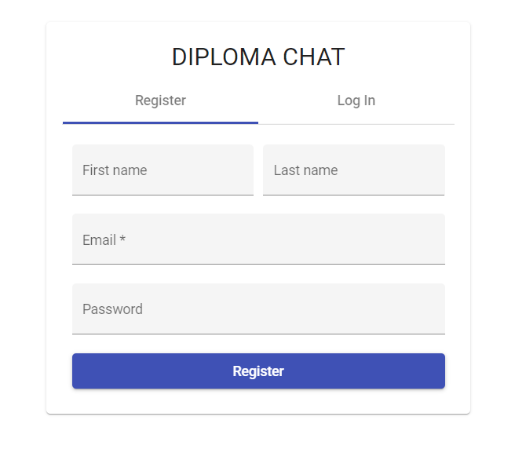
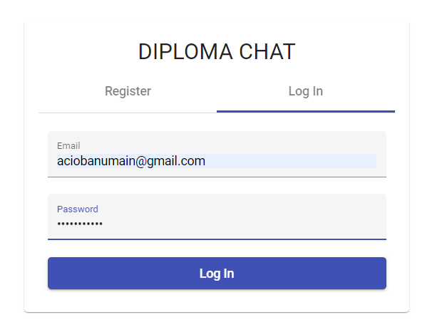
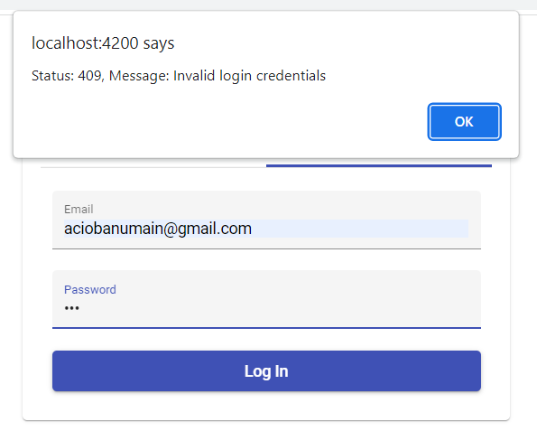
Демонстрация работы проекта
Регистрация и Авторизация

Slide 7
Демонстрация работы проекта
Присоединение к чату

Slide 8
Литература и документация
https://developer.mozilla.org/en-US/docs/Web/HTTP/Authentication
https://swagger.io/docs/specification/authentication/bearer-authentication/
https://jwt.io/
https://github.com/jbogard/MediatR
https://docs.microsoft.com/en-us/ef/
https://docs.microsoft.com/en-us/aspnet/core/web-api
https://docs.microsoft.com/en-us/aspnet/core/mvc/overview?view=aspnetcore-5.0
Чистая архитектура - Роберт К. Мартин
Design Patterns via C# - Александр Шевчук, Дмитрий Охрименко, Андрей Касьянов
Паттерны проектирования на платформе .NET – Сергей Тепляков

